Slide 1

01
Calcld Financial System
.NET 10 / WinUI / Server API
> ClientApplication
实习+培训
> Core.DataProcessing
> ServerConsole.Services
> AdminTool.ViewModels
一个从真实电商财务痛点长出来的 C# 项目，正在招募一起把它做成产品的人。
> Profit / Cost / Shop
寰宇朽力 - XFE工作室 www.xfegzs.com
真实项目
轻量参与
完整培训
自由协作
不是临时 Demo
按小任务推进
C# 到工程实践
寝室也能写
寰宇朽力网络科技有限公司

Slide 2
WHY IT MATTERS
02
商家最缺的不是数据，而是能马上看懂的盈亏答案。
订单、售后、推广、店铺流水、快递和商品成本分散在不同地方；如果只能靠表格手工拼，利润判断就会慢、乱、容易错。
数据散
成本难
判断慢
一个入口
看懂盈亏
订单、售后、推广、财务流水分散，来回导表。
商品成本、规格快递费、固定成本很难统一口径。
利润趋势、异常订单、店铺表现看得不够及时。
把数据处理、可视化和决策提示放到同一条链路里。

Slide 3
PRODUCT
03
项目目标：把零散店铺数据变成可操作的财务判断。
当前代码已经覆盖数据获取、成本设置、盈亏日历、趋势图表、店铺套餐、支付与用户体系等方向。
成本配置
图表与日历
数据导入/爬取
商品/SKU/快递/固定成本
30/80 天趋势、占比
订单、售后、财务、推广
盈亏分析
核心引擎
ProfitAndLossStatement
服务端能力
用户、店铺、套餐、下载
管理工具
支付与会员
用户、订单、日志、封禁
支付宝/微信/人工支付
数据
成本
可视化
服务
支付
管理

Slide 4
CODEBASE
04
项目整体架构布局
这个结构让新人可以从小任务进入，也能逐步接触完整产品从 UI 到接口再到数据处理的链路。
Client
WinUI 桌面客户端
页面 / ViewModel / 本地缓存 / 图表
Core
共享核心库
模型 / 请求器 / Excel / 数据处理
Server
服务端 API
用户 / 店铺 / 套餐 / 支付 / 风控
Admin
管理端工具
用户管理 / 订单查询 / 日志 / 配置
好处：新人可以只负责一个页面、一个接口、一个数据模型；熟悉后再串起完整业务链路。

Slide 5
STAGE
05
项目还早，部分内容还需打磨
早期阶段收入不多、需求还在收敛，但模块边界已经出现，正适合把规范、体验、测试和功能一起补起来。
3
小规模运营
2
体验升级
1
打磨可用
文档、客服反馈、套餐和权限继续完善
0
已起步
图表解释、异常提示、安装/更新流程
稳定导入/爬取、成本口径、常见 Bug 修复
基本工程结构、核心数据处理、客户端页面雏形
慎重考虑：无法提供短期内稳定的收入

Slide 6
VALUE
06
参与它，收获的是能写进简历的真实开发经历。
你会接触用户场景、桌面客户端、API 服务、数据处理、工程协作和发布交付，而不是只完成一个课程作业。
课堂练习
通常只有题目和答案
重点在语法
普通兼职
可能只做重复性任务
重点在交付
这个项目
产品、代码、协作和用户场景都在
重点在成长
结果：你能讲清楚自己做过什么、为什么这么做、遇到问题如何解决。

Slide 7
TRAINING
07
不用一上来就硬啃代码，会给完整 C# 学习路线。
培训会从 C# 基础和工程习惯开始，逐步进入 WinUI、MVVM、接口、数据处理、调试与发布。
寰宇朽力 - 基本语句 – C#教程
05
04
数据获取/处理
03
接口与服务
网络爬虫、Excel/CSV、成本模型、盈亏计算
02
WinUI/MVVM
请求器、权限、验证码、支付
01
工程习惯
页面、绑定、控件、状态
C# 基础
Git、分层、命名、调试
语法、集合、异步、异常
培训目标不是听完课，而是能独立完成一个小功能并提交合格代码。

Slide 8
WORK STYLE
08
时间安排尽量自由，在寝室也能推进开发。
任务会拆小、节奏会轻，适合利用晚自习后、周末和碎片时间提交改动；不会要求大家像全职一样投入。
领一个小任务
在寝室开发
提交 PR/截图
一起 Review
合并并记录
半小时能讲清目标
氛围轻松，时间灵活，不打卡
代码或效果可复查
指出问题，也讲原因
形成可积累成果
任务会拆小
不会天天催进度
遇到卡点问题随时提问
做出来就算有效贡献

Slide 9
ROLES
09
无论基础强弱，都有可以进入的任务入口。
能写 C# 的同学可以直接做功能；刚入门的同学可以先做 UI、测试、文档、Bug 复现和数据样例。
UI / 客户端
后端 / 接口
数据处理
测试 / 文档
WinUI 页面、交互、图表、安装体验
用户、店铺、套餐、权限、下载与支付
Excel/CSV、成本模型、盈亏规则、异常判断
复现 Bug、写使用说明、整理开发文档
适合：喜欢可视化效果
适合：想练服务端
适合：逻辑细心
适合：刚入门也能做
我们鼓励使用 VibeCoding 的方式进行编程

Slide 10
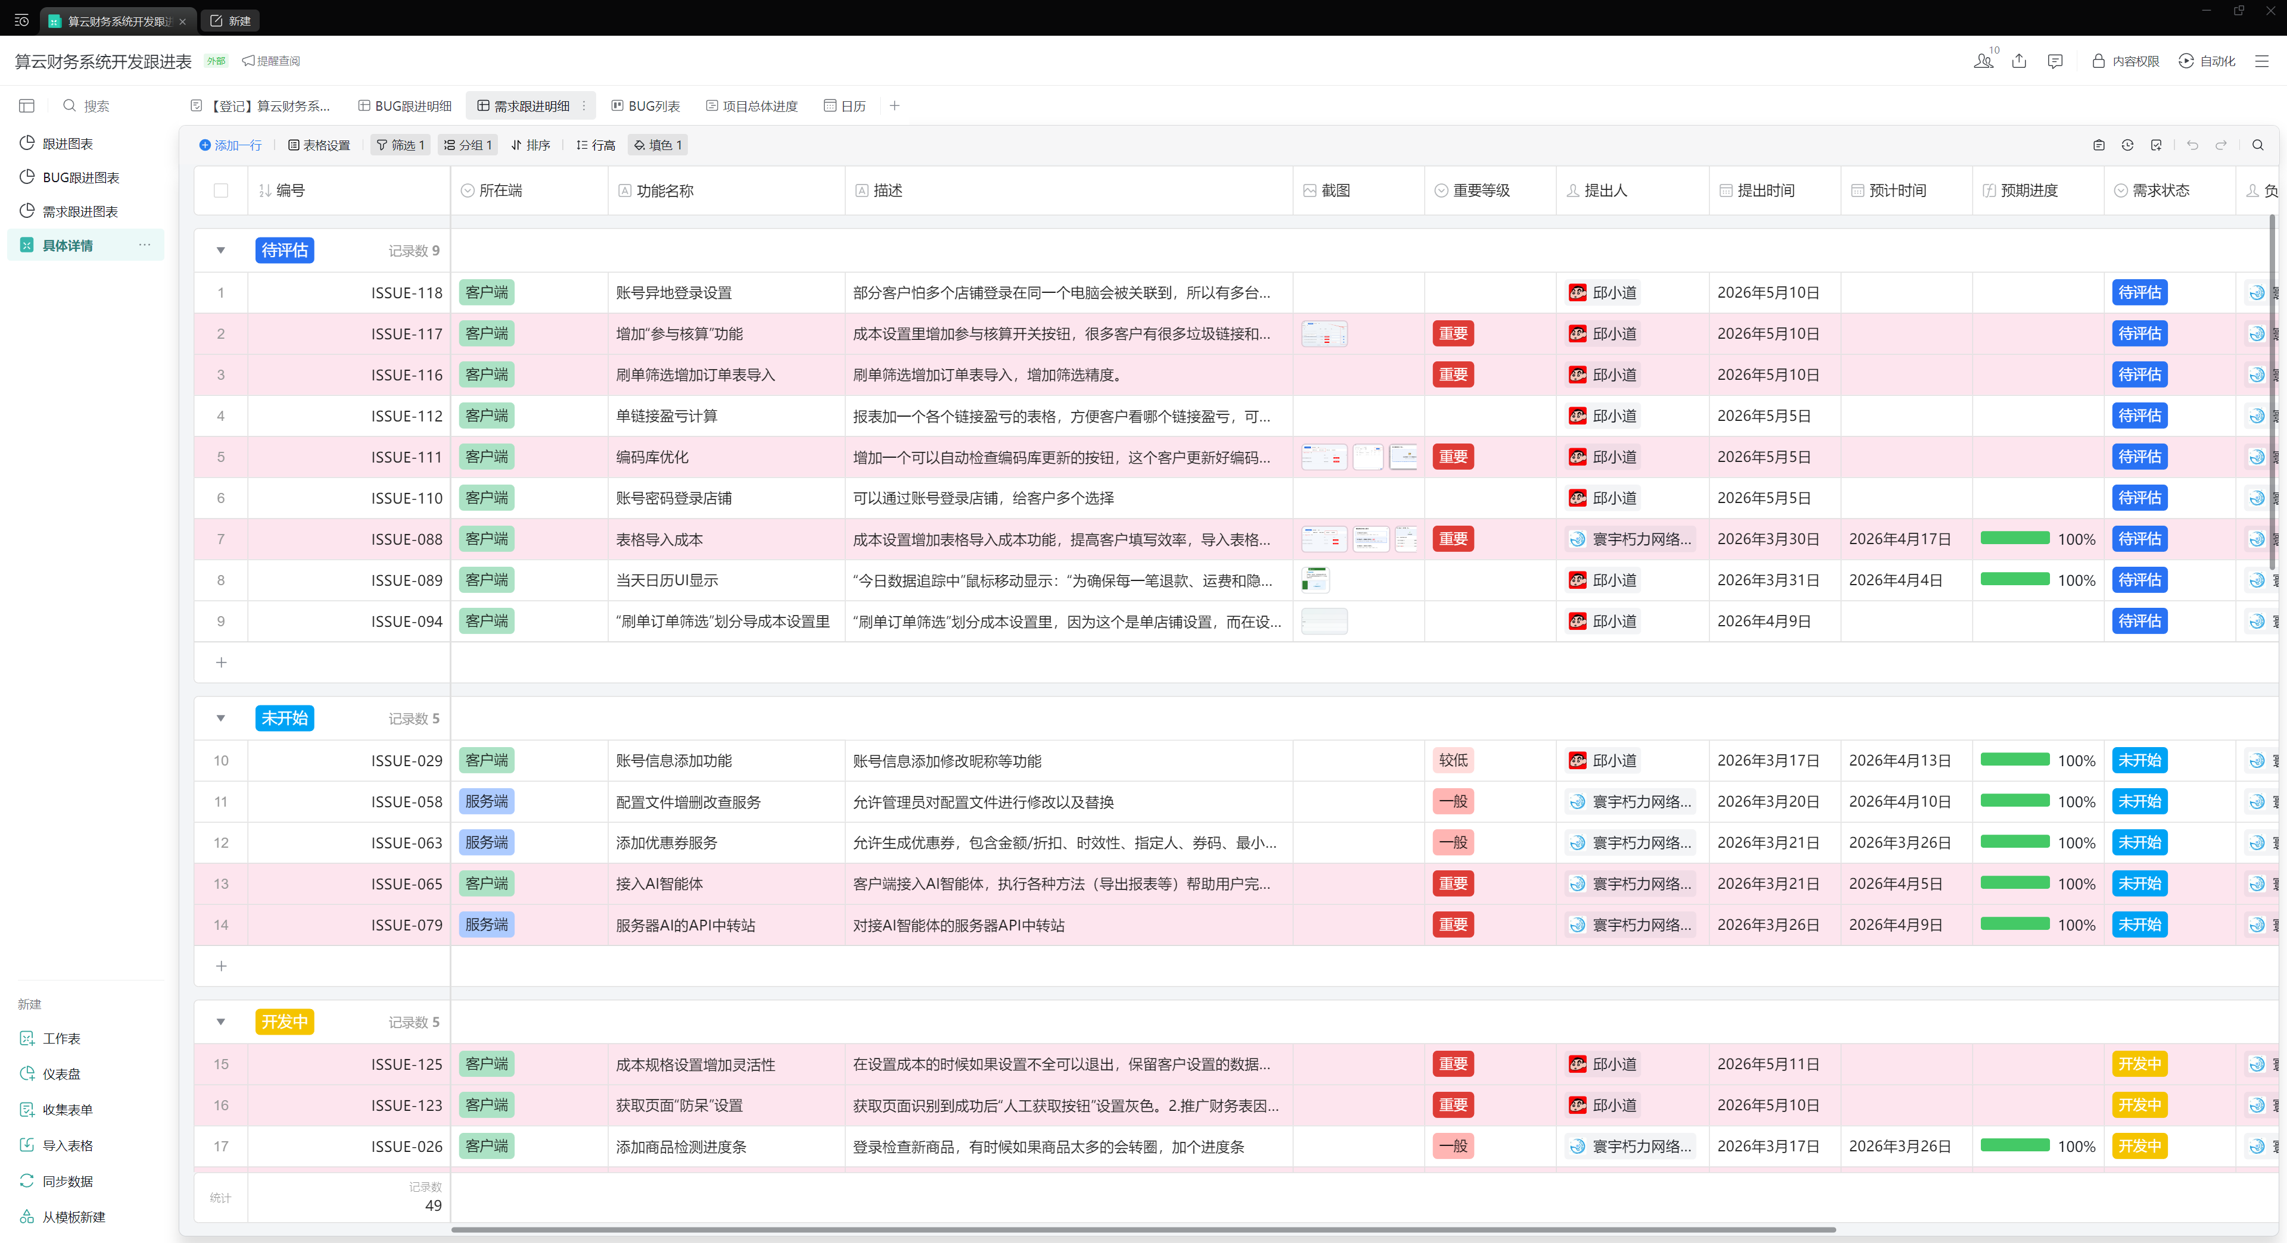
ROLES
09
开发过程Belike：需求开发跟进明细
开发根据开发跟进表中的需求跟进明细来即可，需求量化明确

Slide 11
HONEST DEAL
10
关于工资要说清楚：
现阶段更像学习型共创。
项目刚起步，收入有限，所以目前没有稳定工资，或只能在部分任务上给少量补贴；对应地，任务量也会控制得比较轻。
能明确提供
系统性的 C# + MVVM + WinUI 培训、实习机会、真实代码实践、Review 反馈、真实项目/工作经历、后续机会优先
暂时不能保证
固定工资、稳定高收入、每天都有大任务、短期就能变现
我们的平衡方式
任务量不会压太重；有收入或明确商业任务时，再讨论补贴/奖金/分成方式
总体而言：不是短期兼职，可以当成没有压力、有人带、能做出东西的成长项目。

Slide 12
FIRST 2 WEEKS
11
加入后的第一步，是先跑起来、看懂它、做一个小改动。
我希望每个新同学都先获得一次可控的小成功，再决定是否继续深入。
D1
D2-D4
D5-D8
D9-D12
D13-D14
跑通项目
读懂模块
试做任务
提交反馈
确认方向
拉代码、装环境、能启动
看客户端、Core、服务端边界
改一个 UI/文档/Bug
Review 后修正一次
选择后续角色和节奏
两周后基本能回答：我看懂了哪一块、我做了什么、我还想学什么。

Slide 13

12
如果你想把 C# 学成能交付的能力，这个项目欢迎你。
每周都会固定培训，试做一个小任务，再决定要不要长期参与。
微信：XFEgzssz
✓
愿意学 C#
✓
愿意做小任务
✓
遇到问题会沟通
✓
想要真实项目经历
最后，期待你的加入！
寰宇朽力网络科技有限公司

